Slide 1



EVALUATION D’UN LOGICIEL D’INTELLIGENCE ARTIFICIELLE POUR LA DÉTECTION DES EMBOLIES PULMONAIRES FORTUITES DANS LE CADRE D’UN SUIVI ONCOLOGIQUE PAR SCANNER SPECTRAL

Slide 2
Introduction
Les embolies pulmonaires (EP) : Complication grave et fréquente chez les patients atteints de cancer
Incidence 4 à 7 plus élevée que dans la population générale, associée à une augmentation significative de la mortalité
1 à 4% de prévalence
EP fortuites
= Pronostic des EP symptomatiques
Lyman et. Al, 2018
Aaron Lubetsky, et al, 2022
Donaldi MP et al, 2014

Slide 3
Introduction
Risque de sous-diagnostic important
Protocole inadapté = temps portal
Focus sur l’évaluation tumorale
Asymptomatiques
Proportion d’EP manquée pouvant atteindre les 50%
Es N van et al, 2014
Bach et al, 2015
Graeve et al, 2025

Slide 4


Introduction
Essor de l’intelligence artificielle dans le monde médical, plusieurs applications déjà validées en radiologie
Algorithme CINA-iPe : conçu pour détecter des EP sur des scanners acquis au temps portal, dans un contexte non dédié tel que le suivi oncologique dans l’objectif de limiter les diagnostics manqués
Evaluer les performances de cet algorithme
Intérêt de son utilisation sur le scanner spectral
Chassagnon et al, 2020
Weikert et al, 2020

Slide 5

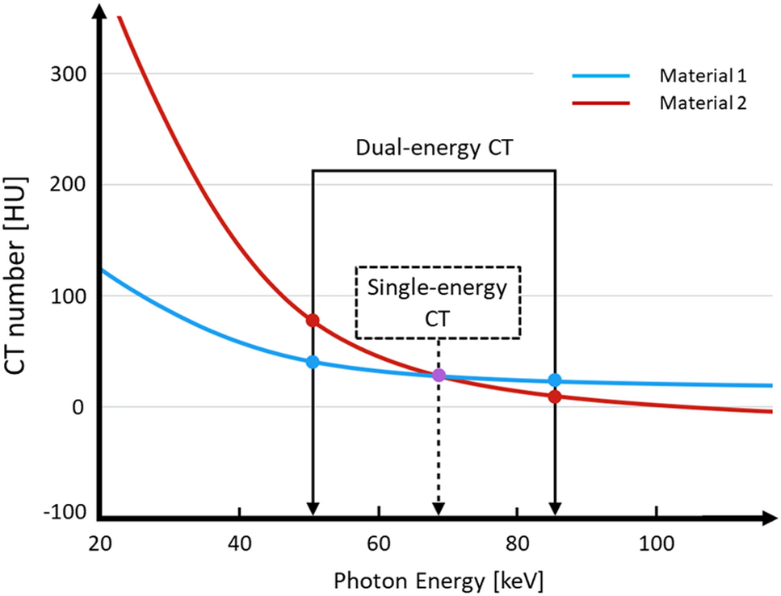
Introduction
Quelques rappels sur le scanner spectral :
Scanner à double énergie reposant sur l’acquisition simultanée d’une image à deux spectres d’énergies distinctes (haute et basse énergie)
Ainsi deux matériaux qui ont un coefficient d'absorption similaire dans une seule bande d’énergie en imagerie conventionnelle peuvent être distinguées l’une de l’autre en effectuant les mesures dans deux bandes d’énergies
Différents types de reconstructions : séquences conventionnelles, matériau-spécifiques, à basses énergies

Slide 6
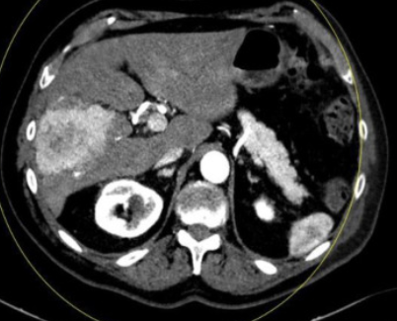
Basse énergie
Augmentant la visibilité du contraste iodé
Utilisée en imagerie oncologique
Améliore la détection des petites lésions et leur perfusion
Améliore la détection des embolies pulmonaires

Slide 7
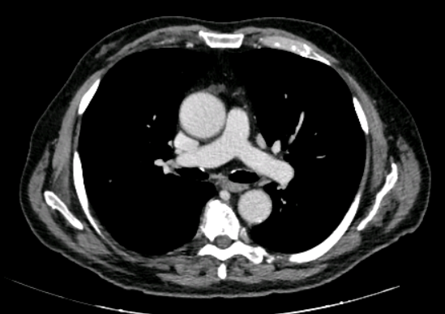
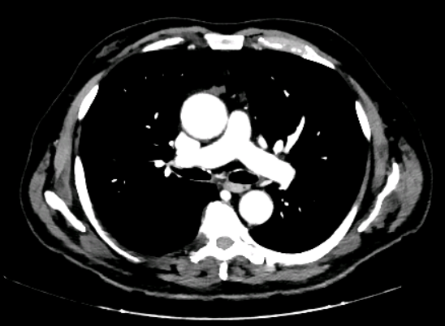
Conventionnelle
Basse énergie

Slide 8

Objectif principal : Evaluer les performances globales de l’algorithme CINA-iPe dans la détection d’embolies pulmonaires fortuites chez des patients dans le cadre de leur suivi oncologique
Objectif secondaire : Comparer les performances de l’algorithme entre les séquences conventionnelles et les séquences à basse énergie issues du scanner spectral

Slide 9
Méthodes
Étude prospective monocentrique réalisée au Centre Antoine Lacassagne entre avril et juin 2025
Patients suivis dans le cadre de leur maladie oncologique ayant bénéficié d’un TDM thoraco-abdomino-pelvien
Critères d’inclusion
Âge > 18 ans.
Temps d’injection portal
Absence de suspicion préalable d’embolie pulmonaire
Critères d’exclusion
EP connue
Suspicion clinique d’EP
Analyse IA sur une ou les deux modalités non disponibles

Slide 10

Introduction
Méthodes
Résultats
Discussion
Conclusion
  TAP portal avec reconstructions monoKev
  Lecture en aveugle par radiologue
  Analyse résultats IA

Slide 11

Introduction
Méthodes
Résultats
Discussion
Conclusion
Données relevées
Patients avec alerte positive
Position de l’EP (si vrai positif) Signes de gravité (si vrai positif) Structure détectée (si faux positif) Poumon sous-jacent pathologique ATCD radiothérapie thoracique Statut de la maladie
Tous les patients
- Age Sexe Type de cancer

Slide 12
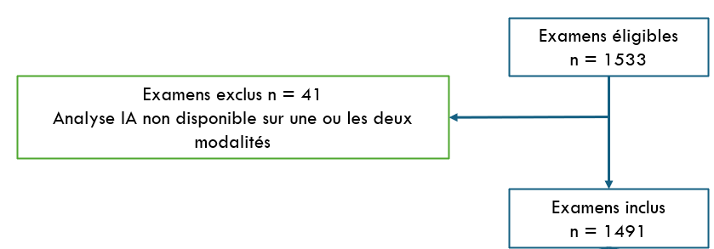

Introduction
Méthodes
Résultats
Discussion
Conclusion
Examens inclus
n = 1492
Type de cancer | Pourcentage
Poumon | 23,46 %
ORL | 21,92 %
Colorectal | 9,92 %
Sarcomes | 7,17%

Slide 13
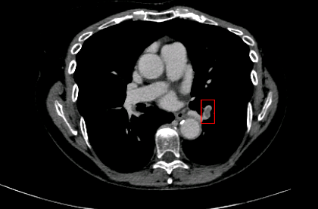
Introduction
Méthodes
Résultats
Discussion
Conclusion
Examens éligibles
n = 1533
Examens exclus n = 41
Analyse IA non disponible sur une ou les deux modalités
Examens inclus
n = 1492
IA négative
n = 1356
IA positive
n = 135
Pas d’embolie pulmonaire
n = 1356
Pas d’embolie pulmonaire
n = 127
Embolie pulmonaire
n = 8

Slide 14
Introduction
Méthodes
Résultats
Discussion
Conclusion
IA positive
n = 135
Faux positif
Pas d’embolie pulmonaire
n = 127
Embolie pulmonaire
n = 8
Sur séquences conventionnelles
n = 22
Sur les deux modalités
n = 42
Sur séquences monoKev
n = 63
64 faux positifs sur séquences conventionnelles et 105 sur séquences monoKev
Notes:
Concernant les faux positifs, 22 ont été retrouvés uniquement sur les séquences conventionnelles, 63 d’entre eux seulement sur les séquences à basse énergie, et 42 sur les deux modalités.
Au total..

Slide 15
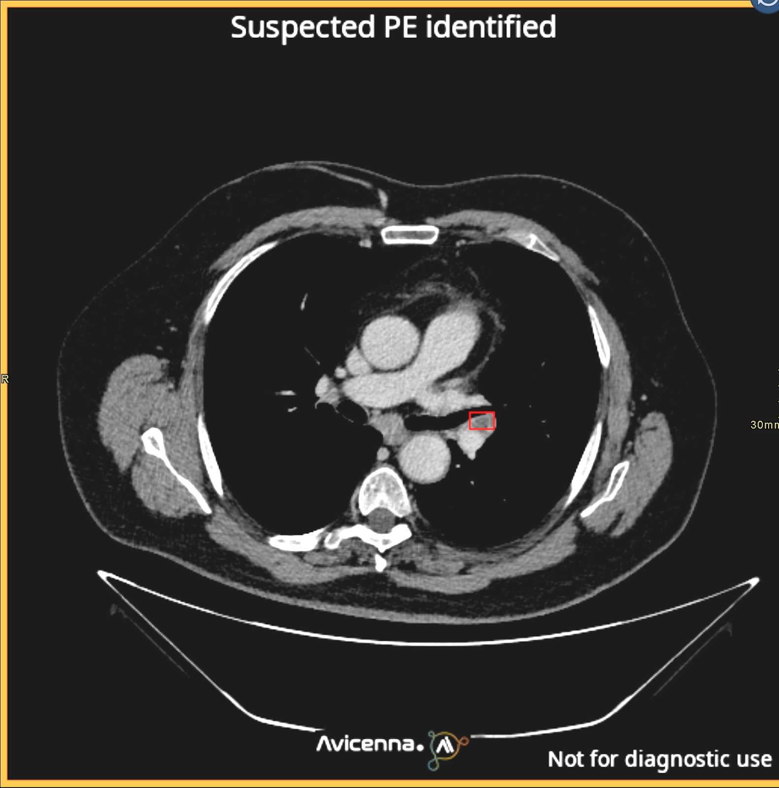
Introduction
Méthodes
Résultats
Discussion
Conclusion

Slide 16
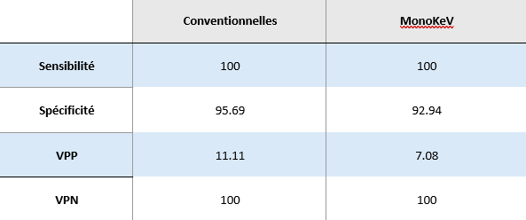
Introduction
Méthodes
Résultats
Discussion
Conclusion
Performances de l’algorithme
100 %
94,3 %
9,1%
100 %

Slide 17

Introduction
Méthodes
Résultats
Discussion
Conclusion
Patients | Position EP
1 | Segmentaire et sous segmentaire
2 | Segmentaire
3 | Segmentaire et sous segmentaire
4 | Proximale
5 | Segmentaire
6 | Proximale
7 | Segmentaire et sous segmentaire
8 | Proximale
Tous les patients ont bénéficié d’une anticoagulation par HBPM puis relais AOD à long terme

Slide 18
Introduction
Méthodes
Résultats
Discussion
Conclusion
Sensibilité à 100% et spécificité à 94,3 %
Prévalence d’EP fortuites à 0,5 %
Plus faible que dans la littérature
Hétérogénéité de la population oncologique étudiée dans chaque cohorte
Notre étude : Poumons, ORL et CCR
O’Connell et al, 2011 : CCR et pancréas
Deniz et al, 2017 : Sein, estomac, ovaire
Littérature plus ancienne, évolution récente des pratiques oncologiques et de la prévention
Di Nisio et al, 2017
Timp JF et al, 2013
Donadini MP et al, 2014

Slide 19
Introduction
Méthodes
Résultats
Discussion
Conclusion
Sensibilité à 100 % - Spécificité à 94,3 %
Performances robustes, meilleure sensibilité que dans la littérature
Batra et al, 2022 | Langius et al, 2024 | Topff et al, 2023 | Wiklund et al, 2023
Sen 82,5 % - Spé 99,8 % | Sen 95,5 % - Spé 99,6 % | Sen 91,6 % - Spé 99,7% | Sen 90,7 % - Spé 99,8 %
Baisse de la spécificité due aux faux positifs issus des analyses sur les séquences à basse énergie

Slide 20

Introduction
Méthodes
Résultats
Discussion
Conclusion
Baisse de la spécificité due aux faux positifs issus des analyses sur les séquences à basse énergie
Conventionnelles | MonoKev
95,7 % | 92,3 %
Augmentation du contraste intravasculaire
Augmentation du bruit
Plus sensible aux artéfacts et aux pièges anatomiques
Logiciel non entraîné sur ces séquences spécifiques
Conserve cependant une excellente sensibilité et VPN
Notes:
En effet, ces séquences augmentent le contraste intravasculaire, mais au détriment également d’une augmentation du bruit. Ce sont des séquences donc plus sensibles aux artéfacts et aux pièges anatomiques.
Il faut également noter que cet algorithme n’a été entraîné que sur des séquences conventionnelles, et non sur des séquences issues du scanner spectral, cette étude étant une des 1ères à évaluer ce type de séquences et pouvant expliquer les moins bonnes performances observées.
Il conserve cependant une excellente sensibilité et VPN,

Slide 21



Introduction
Méthodes
Résultats
Discussion
Conclusion
Tous les patients ayant eu un diagnostic d’EP 🡪 anticoagulation curative
Malgré l’absence de symptômes
A long terme
Réel impact thérapeutique
Question de l’embolie sous-segmentaire unique
Controversée
Balance bénéfice-risque
Selon le risque hémorragique
Cohérent avec la littérature scientifique
Dernières recommandations : poursuite du traitement tant que la maladie néoplasique est en cours
Mahé et al, 2021

Slide 22
Introduction
Méthodes
Résultats
Discussion
Conclusion
Algorithme CINA-iPe : VPN et sensibilité excellente à 100 %
Outil d’exclusion diagnostique performant et fiable, venant compléter l’arsenal du radiologue
Performances moins bonnes sur les séquences à basses énergies
Besoin d’optimisation et d’entraînement spécifique
Utilisation reste prometteuse en oncologie

Slide 23

MERCI DE VOTRE ATTENTION

